Slide 1
Sesión 21

Slide 2

Lectura de un archivo

Slide 3
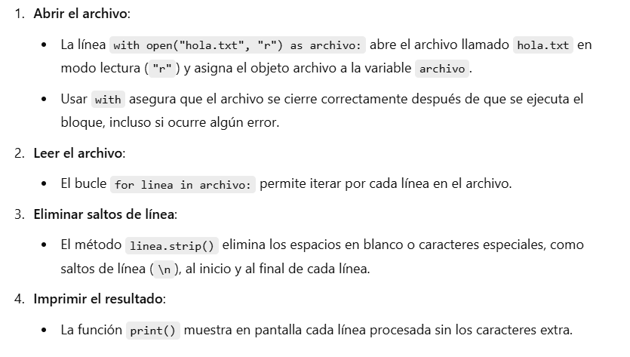
Lectura de un archivo

Slide 4
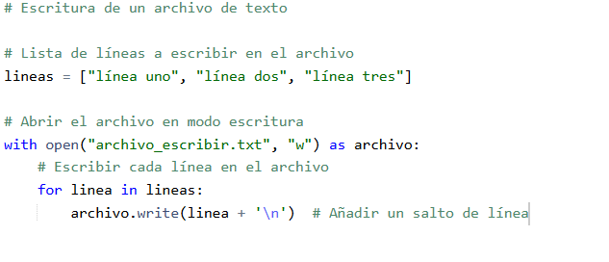
Escritura de un archivo de texto

Slide 5
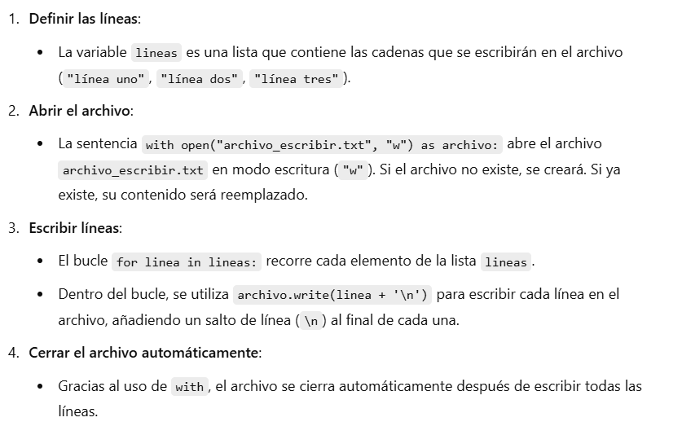
Escritura de un archivo de texto

Slide 6
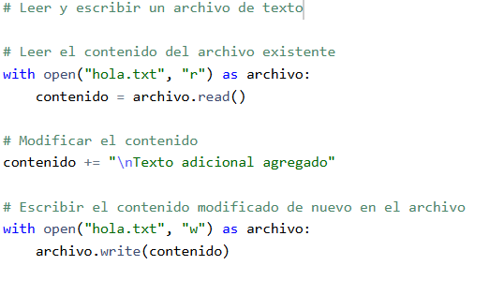
Leer y escribir un archivo de texto

Slide 7
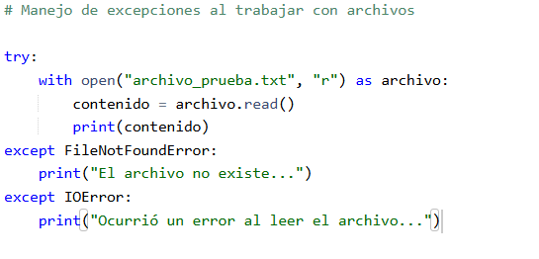
Manejo de excepciones al trabajar con archivos

Slide 8
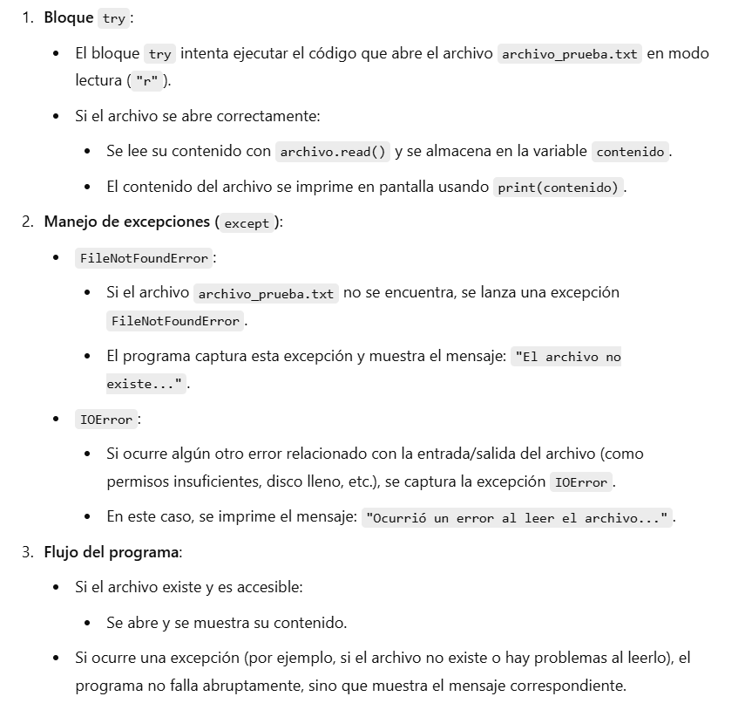
Manejo de excepciones al trabajar con archivos

Slide 9

Ejercicios de Repaso

Slide 10
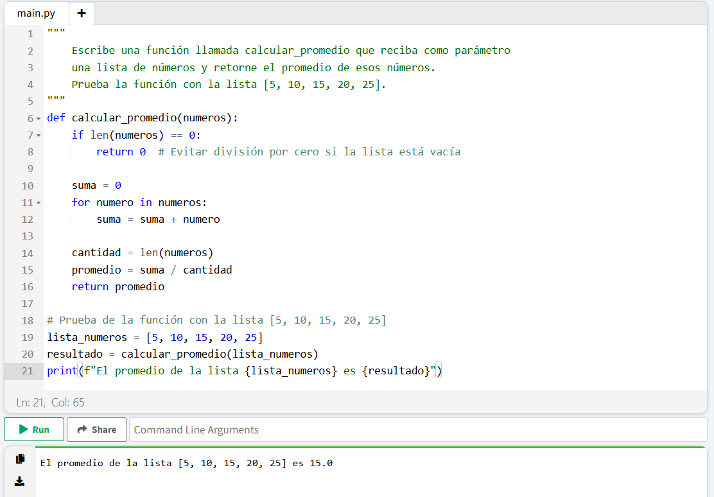

Slide 11
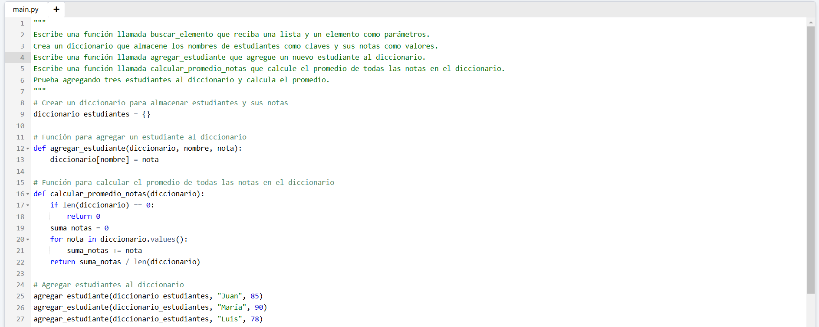


Slide 12
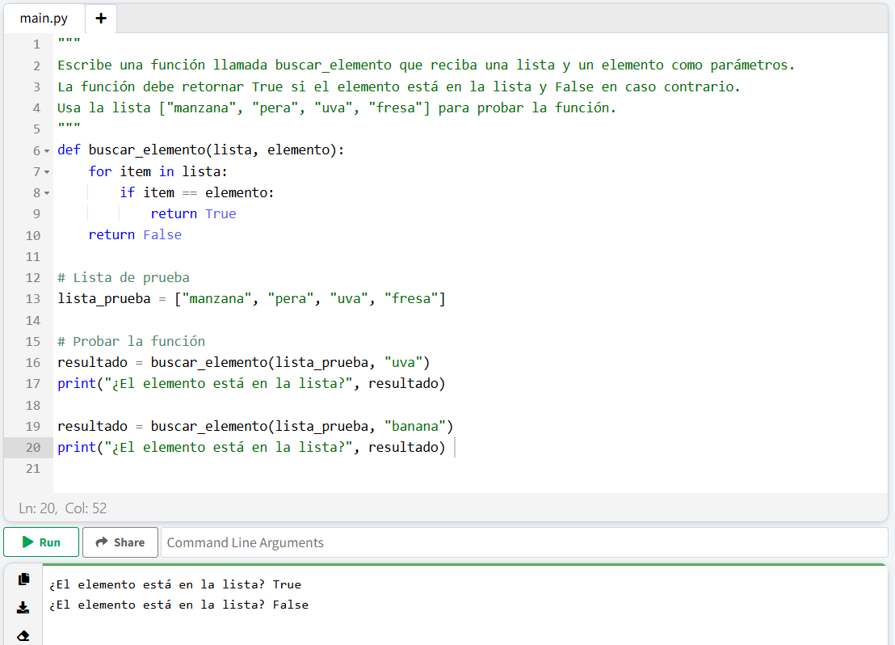

Slide 13
Sesión 22

Slide 14
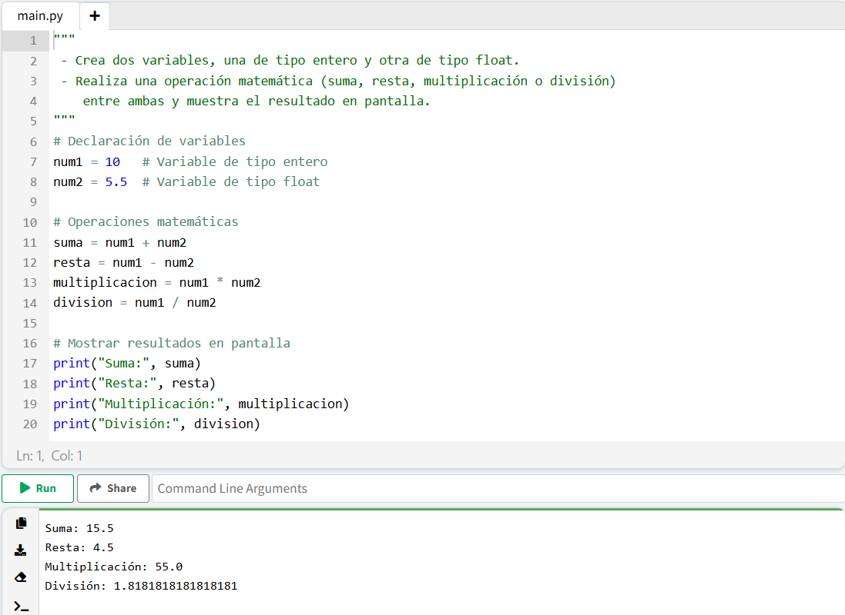

Slide 15
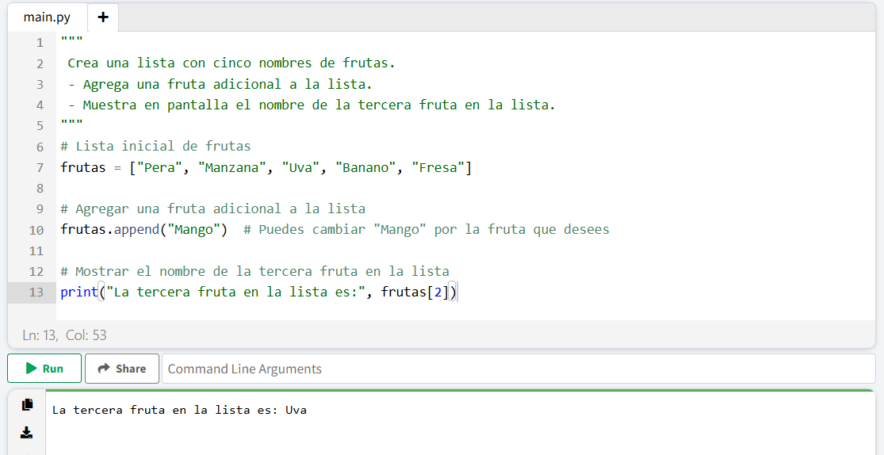

Slide 16
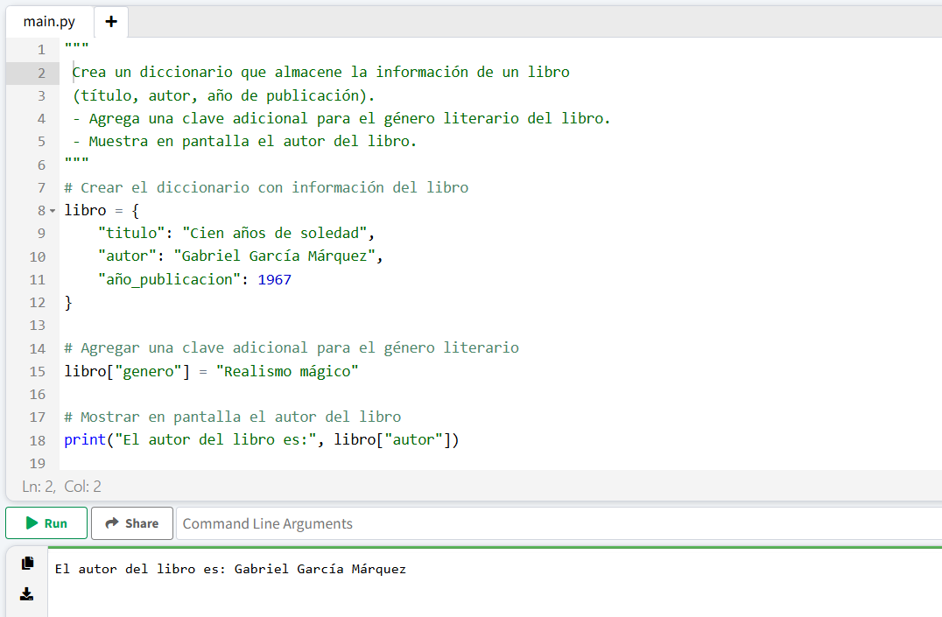

Slide 17
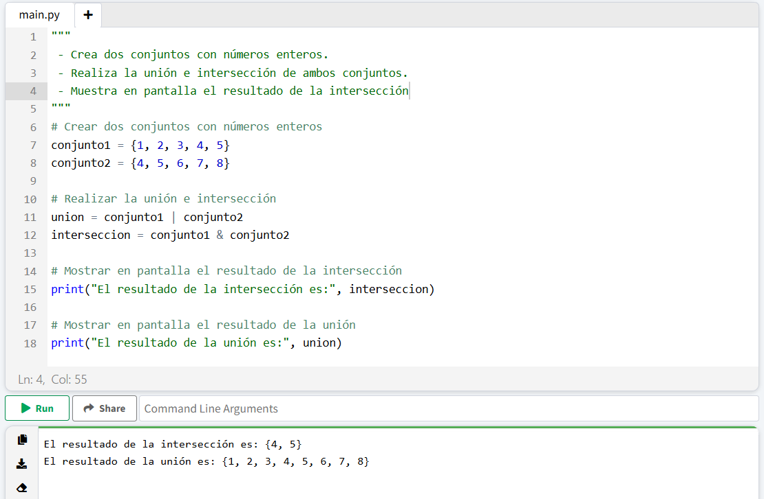

Slide 18
